Slide 1
Světová hospodářská krize
- největší rozmach ekonomiky 1926-29 =) období konjunktury
24.10.1929 – černý čtvrtek=)náhlé zhroucení obchodu s cennými papíry a akciemi na newyorské burze=)díky časovému posunu se v Evropě vžilo označení černý pátek=)krize celosvětového významu
Čím je výjimečná? Je: 1/celosvětová
2/všeobecná ( postihla průmysl, zemědělství, dopravu, měny…)
3/dlouhodobá (někde překonána až po válce)
4/velmi hluboká
- příčiny =) nadměrná výroba zboží =) když stoupala převaha nabídky nad poptávkou zboží se neprodávalo =) došlo k prudkému poklesu cen a dluhy zůstaly nesplaceny=)banky požadují urychlení splácení půjček a tím nutí investory, aby na burzu vrhaly další akcie bez ohledu za jakou cenu je prodají =) Američané stahují své investice z Evropy =) zhroucení celého světového zahraničního obchodu (klesl na jednu třetinu)

Slide 2
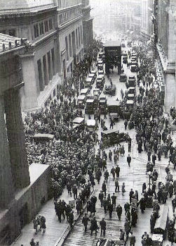
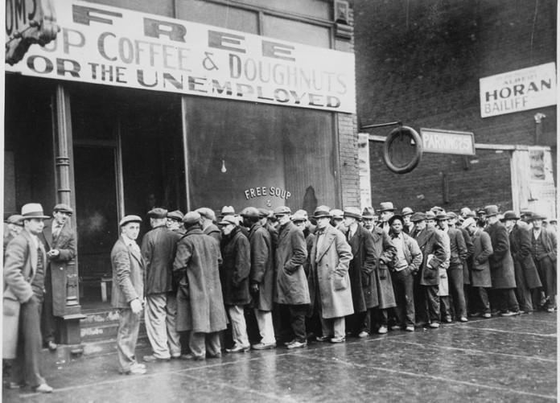
hlavně pokles průmyslové výroby=)vrchol krize 1932=)snížení výroby-svět o 37%, USA 46%=)hůře postižené země závislé na vývozu (Německo, Polsko, Kanada, ČSR), mírnější důsledky ve VB díky trhům v koloniích
krize měnová=)devalvace (snížení hodnoty) národních měn
obrovský růst nezaměstnanosti=)přes 30 milionů lidí=)rostou sociální nepokoje=)více stoupenců extrémní strany (fašisté a komunisté)=)
komunisté poukazují na to, že SSSR se hospodář- ská krize vyhnula (ale tam hladomory a absolutně nefunkční hospodářství)
černý pátek na Wall Streetu

Slide 3
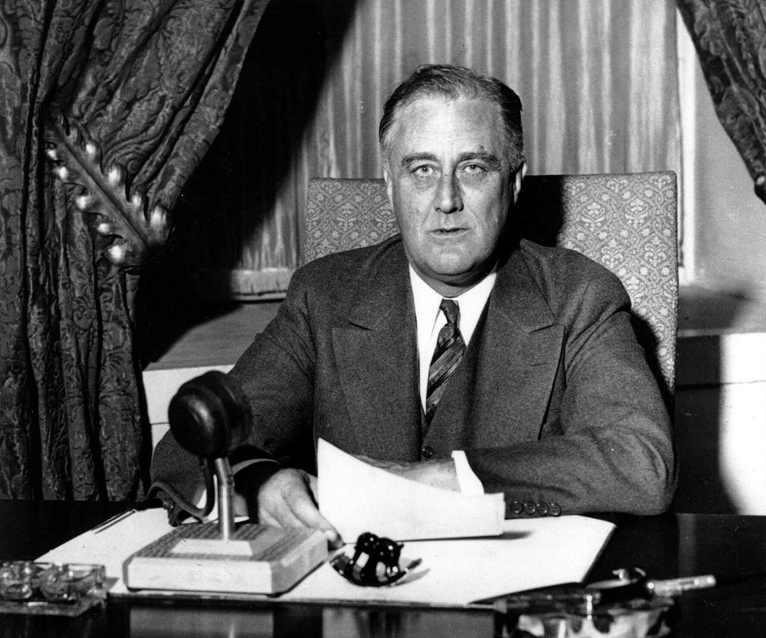
hledání východisek z krize=)posílení státních zásahů do hospodářství
USA – Franklin Delano Roosevelt (zvolen 1932)=) New Deal (Nový úděl)=) nekoncepční soubor hospodářských opatření
podpora amerického vývozu
pomoc farmářům, kteří se za krize zadlužili u bank a ty jim zabíraly farmy,
financovány velké veřejné stavby(silnice, letiště, přehrady) pro zmírnění nezaměstnanosti
krize zde překonána až 1937

Slide 4
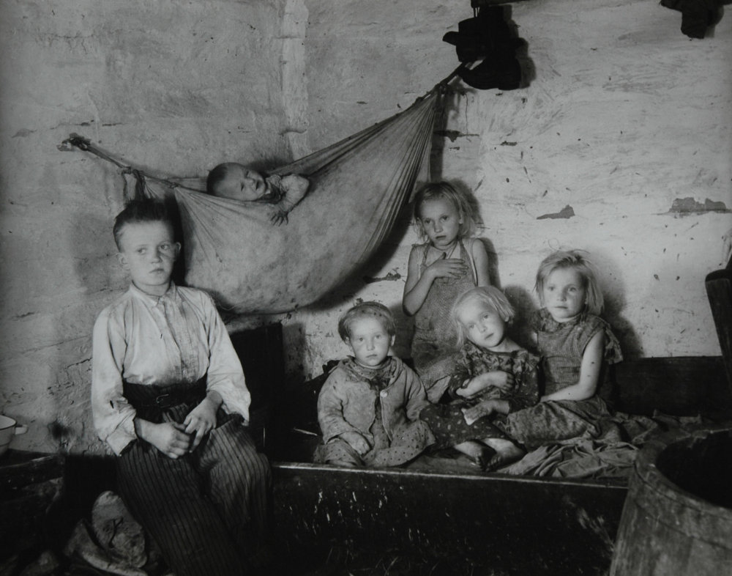
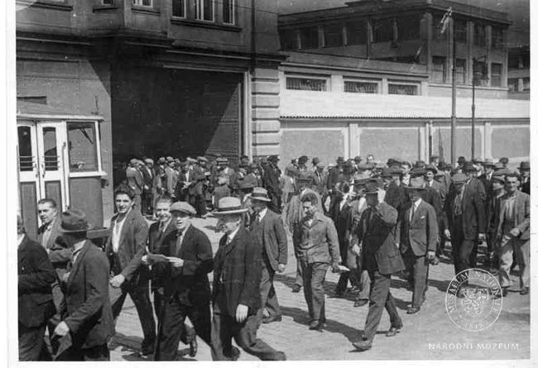
Krize v ČSR
krize přichází se zpožděním=) až od r. 1930 =) vrchol 1933 =) překonává se až poroce 1934 =) až v roce 1937 dosaženo úrovně 20 let
již roku 1929 první odbytové problémy =)hlavně spotřební (lehký) průmysl - sklo, keramika, textil =) to nejsou věci životní nutnosti, jsou-li lidé v nouzi, je to první, co přestanou kupovat
naplno krize až v polovině r. 1931 =) ČSR je země jednoznačně zaměřená na export =) katastrofa pro naše hospodářství

Slide 5
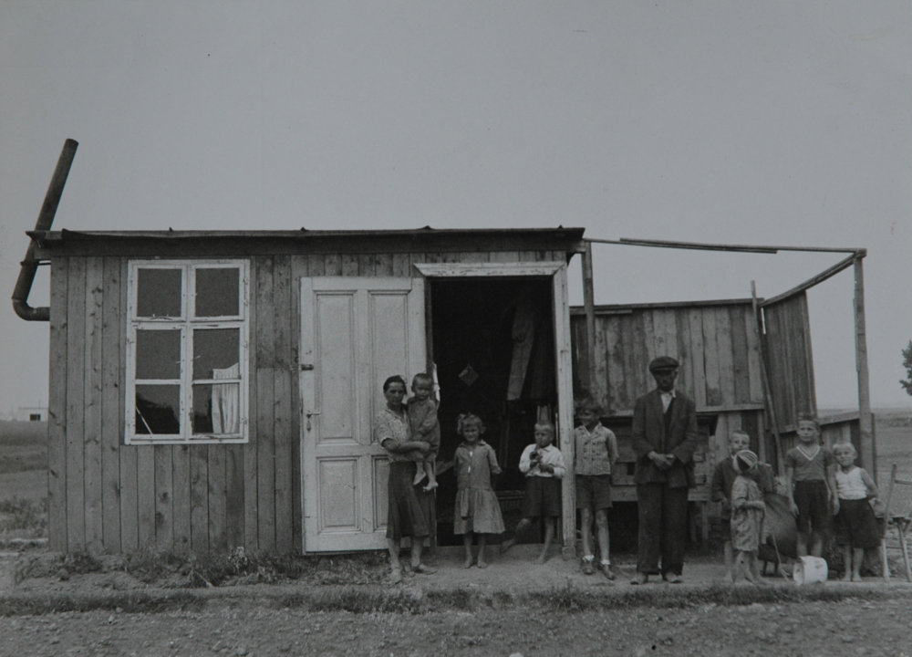
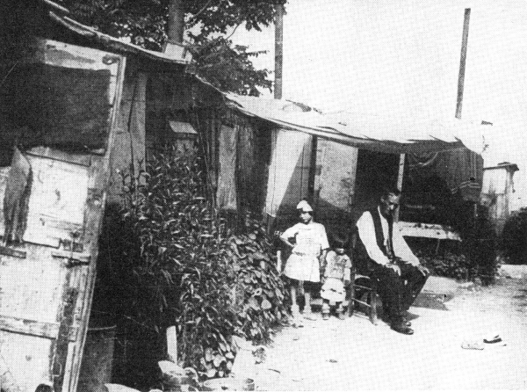
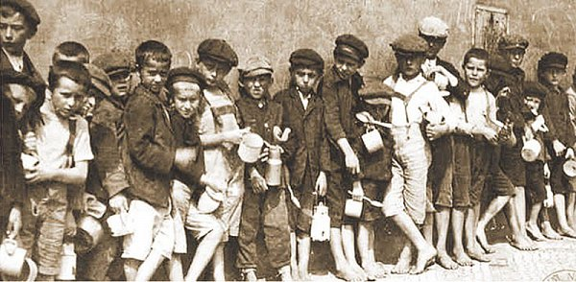
vrchol přelom let 1932/33=) přes milion nezaměstnaných (hlavně mezi mladými)=)snížení mezd – klesly více než ceny =) omezení spotřeby =) snížení výkupních cen zemědělských produktů =) problém i pro rolníky
řada lidí přichází o střechu nad hlavou =) banky provádějí exekuce majetku za nezaplacené dluhy, ve velkém žebrota, růst zločinnosti a počtu sebevražd =) systém podpor v nezaměst-nanosti nedostatečný =) hromadné projevy nespokojenosti =) demonstrace a stávky =)proti nim represivní prostředky (četnictvo)

Slide 6
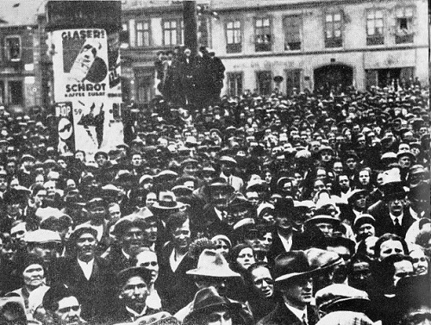
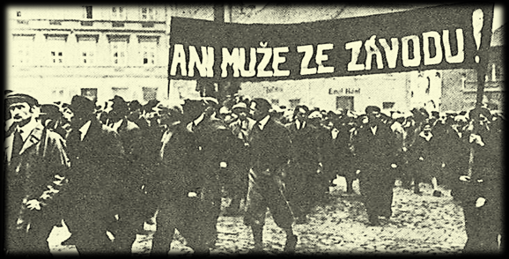
vrcholem mostecká stávka (jaro 1932) =) 25 000 horníků celého mosteckého revíru + další dělníci =) vydrží stávkovat =) alespoň částečně zvítězí (nepropouští se)
národnostní konflikty =) větší dopad má krize v pohraničí (převaha spotřebního průmyslu) =) sílí nacionalismus v Sudetech (Sudetoněmecká strana)

Slide 7
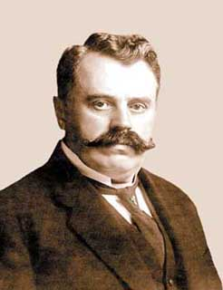
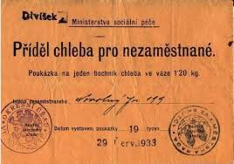
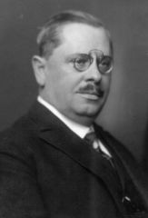
Jak to řešil stát?
1. vláda Františka Udržala 1929 -1932 řečí následky krize – chlebové dny, žebračenky, poukázky =) to jen mírní krizi
2. vláda Jana Malypetra 1932 – 1934 se snaží řešit příčiny krize – zásahy státu do výroby, investice, státní stavby =) vláda měla v tomto období odhlasovány rozšířené pravomoci a byla tak schopna přijímat řadu opatření velice rychle a bez nutnosti souhlasu parlamentu.

